Slide 1


Číslo projektu: CZ.1.07/1.4.00/21.3811
Název DUM: Multifunkční tiskárna
Číslo DUM: III/2/VT/2/1/16
Vzdělávací předmět: Výpočetní technika
Tematická oblast: Hardware počítače
Autor: Radek Mareška
Anotace: Žák se seznámí s multifunkční tiskárnou.
Klíčová slova: Skener, USB, LAN
Metodické pokyny: PC, DTP, metodické pokyny jsou součástí materiálu.
Druh učebního materiálu: Prezentace doplněná fotografiemi a úkoly.
Druh interaktivity: Kombinovaná
Cílová skupina: Žák 5. – 6. ročníku
Datum vzniku DUM: 14.4.2013

Slide 2
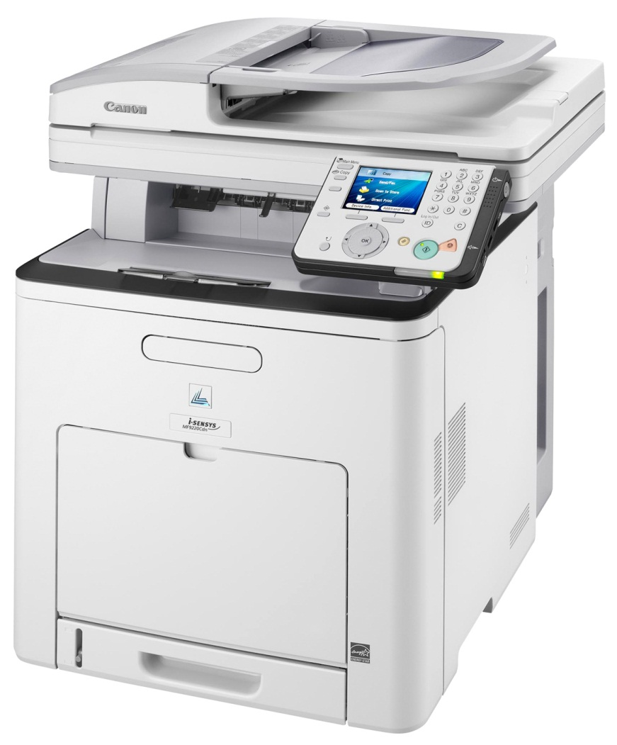
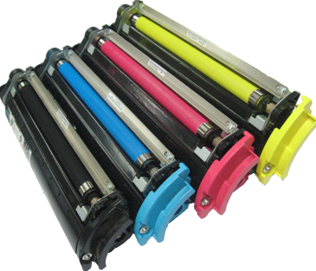

MULTIFUNKČNÍ TISKÁRNA
4
Multifunkční tiskárna je vstupní a zároveň výstupní periferie počítače.
Multifunkční tiskárna slouží i samostatně bez nutnosti připojení k počítači.
Ovládací panel tiskárny
obsahuje ovládání základních a pokročilých funkcí tiskárny a skeneru
Barvící médium
- Podle typu tiskárny může obsahovat inkoustové náplně nebo tonery
Zásobník papír
může mít kapacitu několik stovek papírů formátů A4 nebo A3
Jednotka skeneru
1
1
2
3
4
3
Součástí většiny pokročilejších multifunkčních tiskáren je tzv. duplexní jednotka, která umožňuje tisknout na obě stany papíru.
2
Výhodou multifunkčních tiskáren je pořizování kopií dokumentů nebo grafiky v jednom zařízení (funkce kopírky).

Slide 3
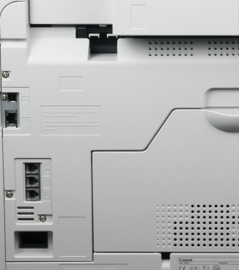
MULTIFUNKČNÍ TISKÁRNA
Multifunkční tiskárna je vstupní a zároveň výstupní periferie počítače.
Toto zařízení můžeme používat i samostatně jako tiskárnu nebo jako skener.
Napájení tiskárny (230V)
některé inkoustové tiskárny využívají externí napájecí adaptér
Komunikační konektory
tiskárna je připojena konektorem USB, síťovým (LAN) konektorem nebo bezdrátovým připojení
1
2
2
Multifunkční inkoustová tiskárna je vhodná především do domácností.
1
Multifunkční laserová tiskárna je vhodná především pro firemní použití s možností sdílení s ostatními pracovníky.
Nevýhodou multifunkčních tiskáren je jejich robustní konstrukce, hmotnost a pořizovací cena.

Slide 4
MULTIFUNKČNÍ TISKÁRNA
Multifunkční tiskárna
je nejpoužívanějším typem tiskárny pro firemní použití. Postupně nahradila kancelářské kopírky.
USB
LAN
CMYK
DUPLEX
Universal Serial Bus
Local Area Network
Cyan, Mangenta, Yellow, Key
Nejběžnější typ připojení periferií počítače
Místní počítačová síť
Barevný model pro tisk
Zařízení, které v tiskárně otáčí stránky
Významní výrobci inkoustových tiskáren
Hewlet Packard, Canon, Epson
Typy multifunkčních tiskáren
jsou: Laserová a inkoustová

Slide 5

MULTIFUNKČNÍ TISKÁRNA
Závěrečný test
1. Vypiš hlavní části multifunkční tiskárny.
2. Jaké barvící médium používá multifunkční tiskárna?
3. Dokáže multifunkční tiskárna vytisknout fotografii nebo kresbu?
Jaké je nejběžnější připojení multifunkční tiskárny k počítači?
Jaké jsou výhody multifunkční tiskárny?
6. Jaké jsou nevýhody multifunkční tiskárny?

